Slide 1
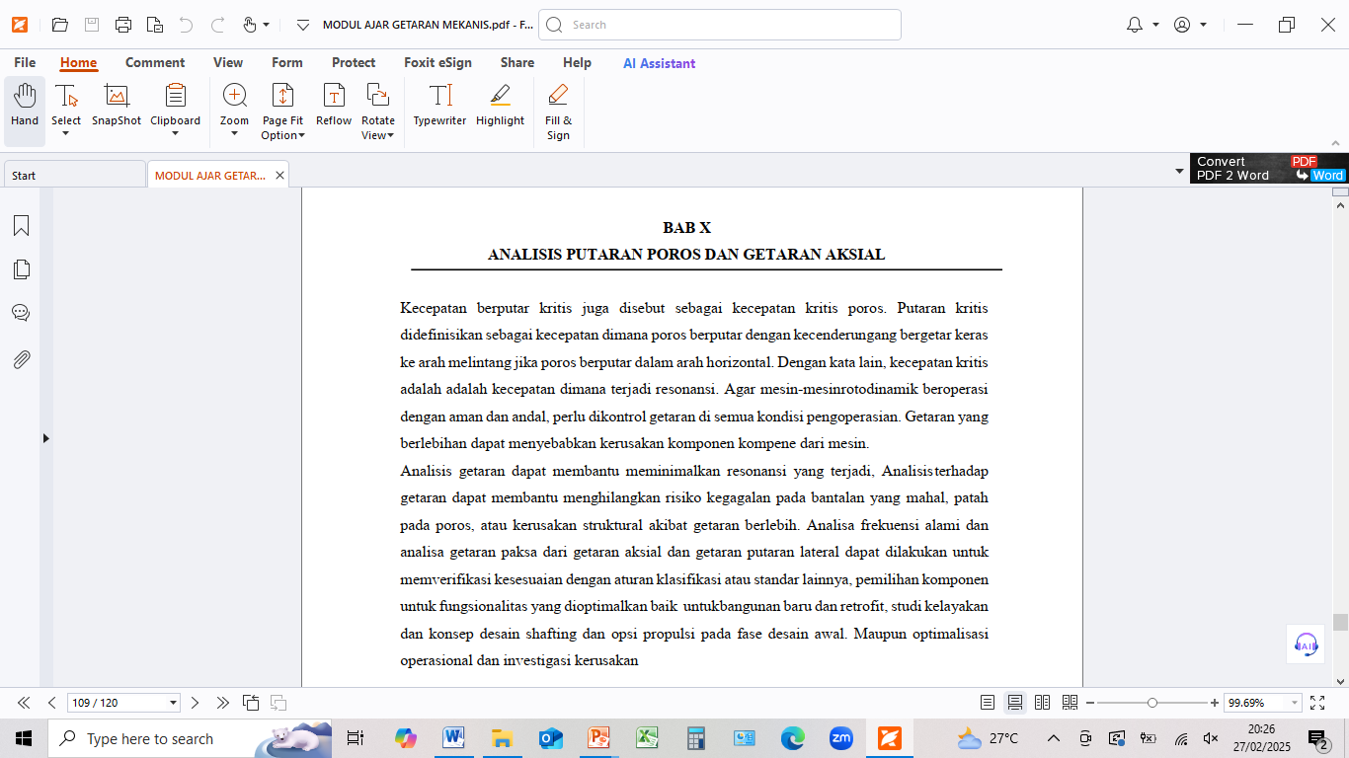
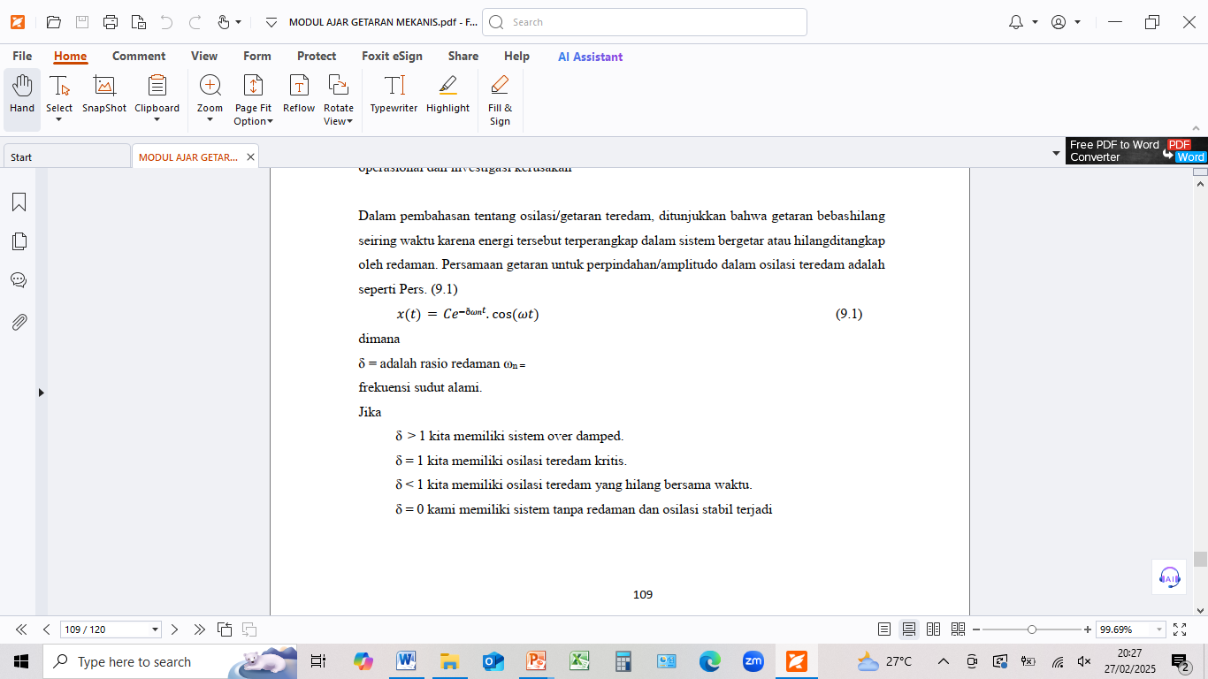
PERT. 12
(12.1)
(12.1)
12-1

Slide 2
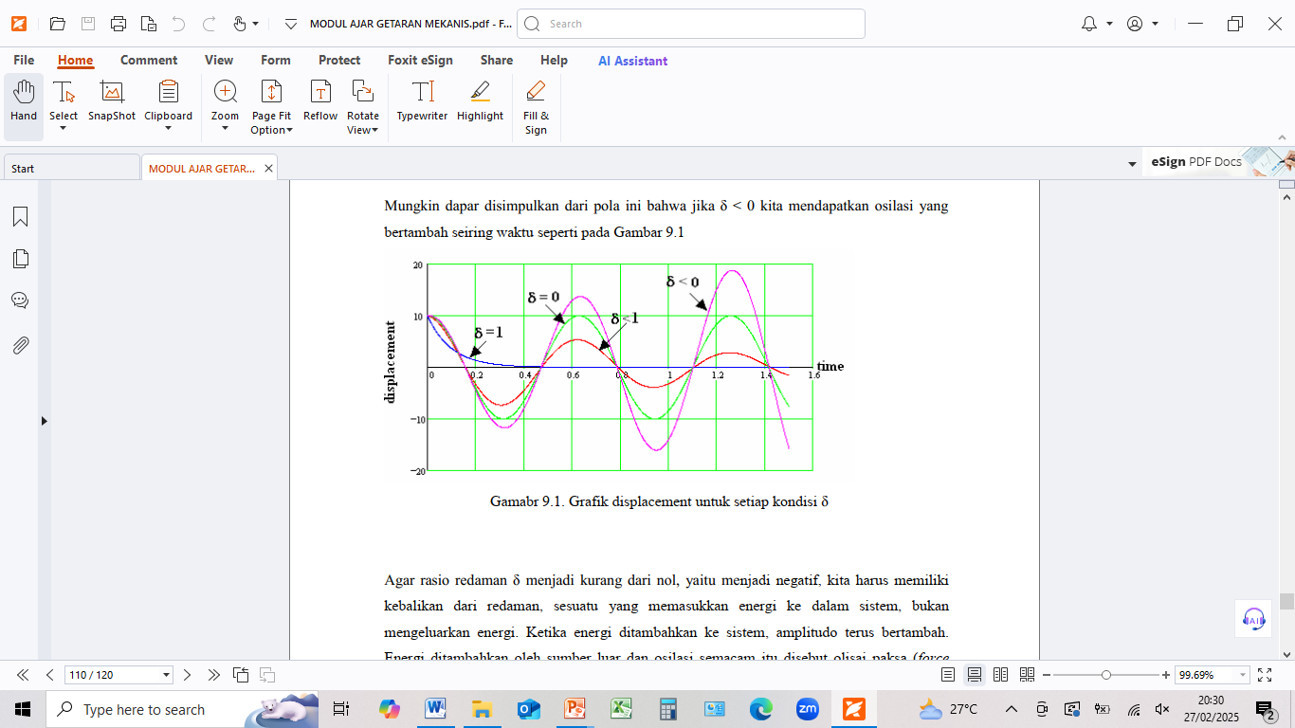
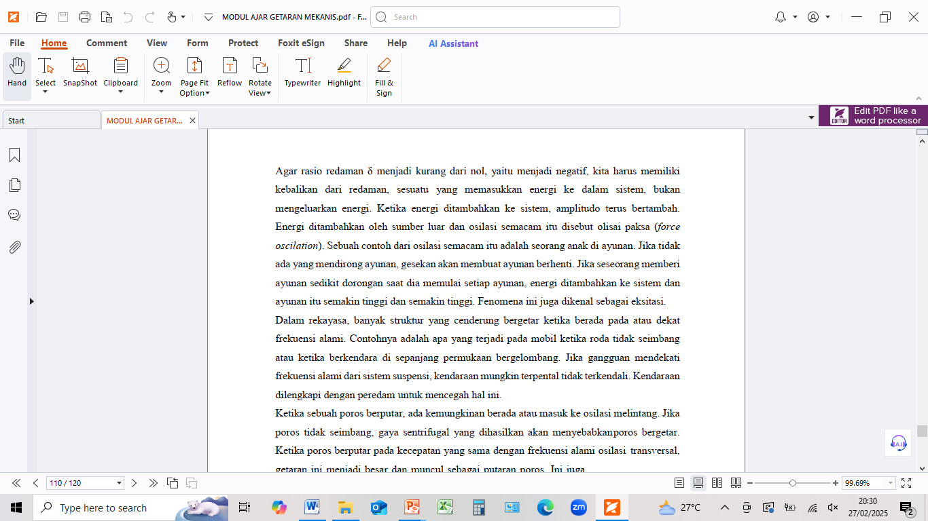
12.1
12.1
12-2

Slide 3
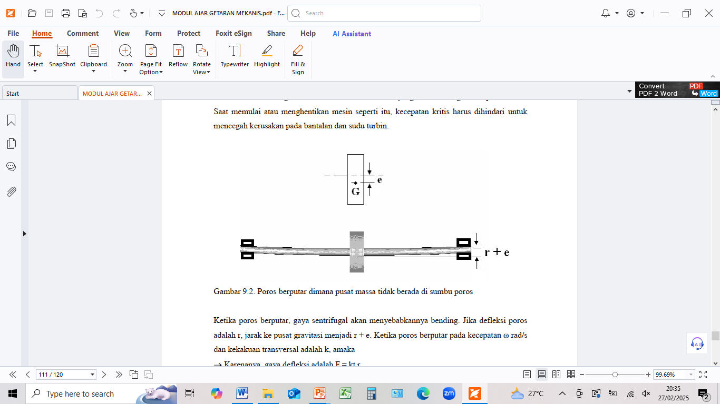
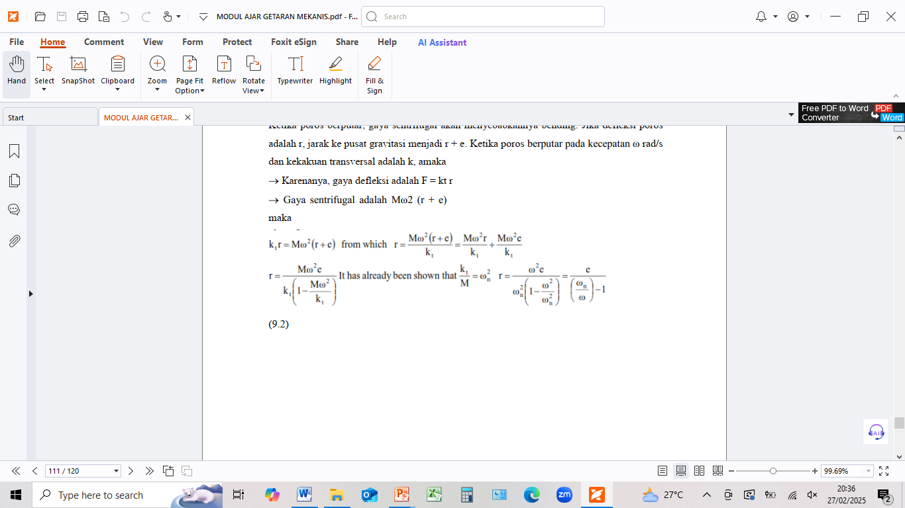
12.2
12-3
(12.2)

Slide 4
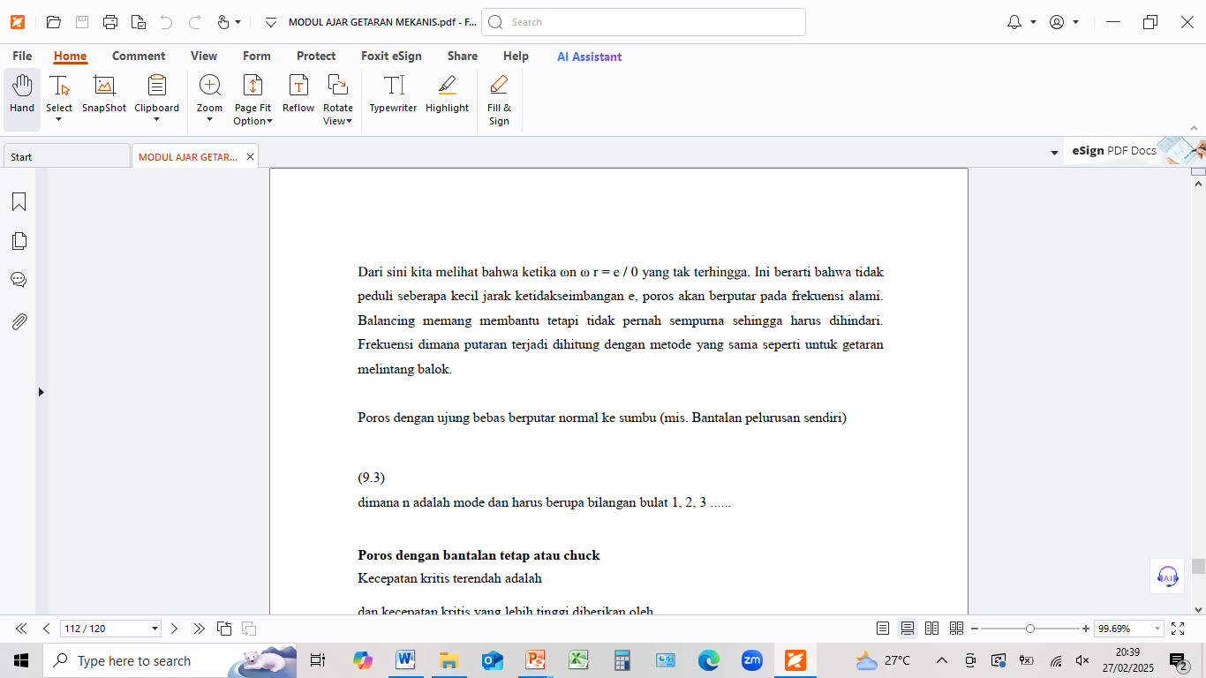
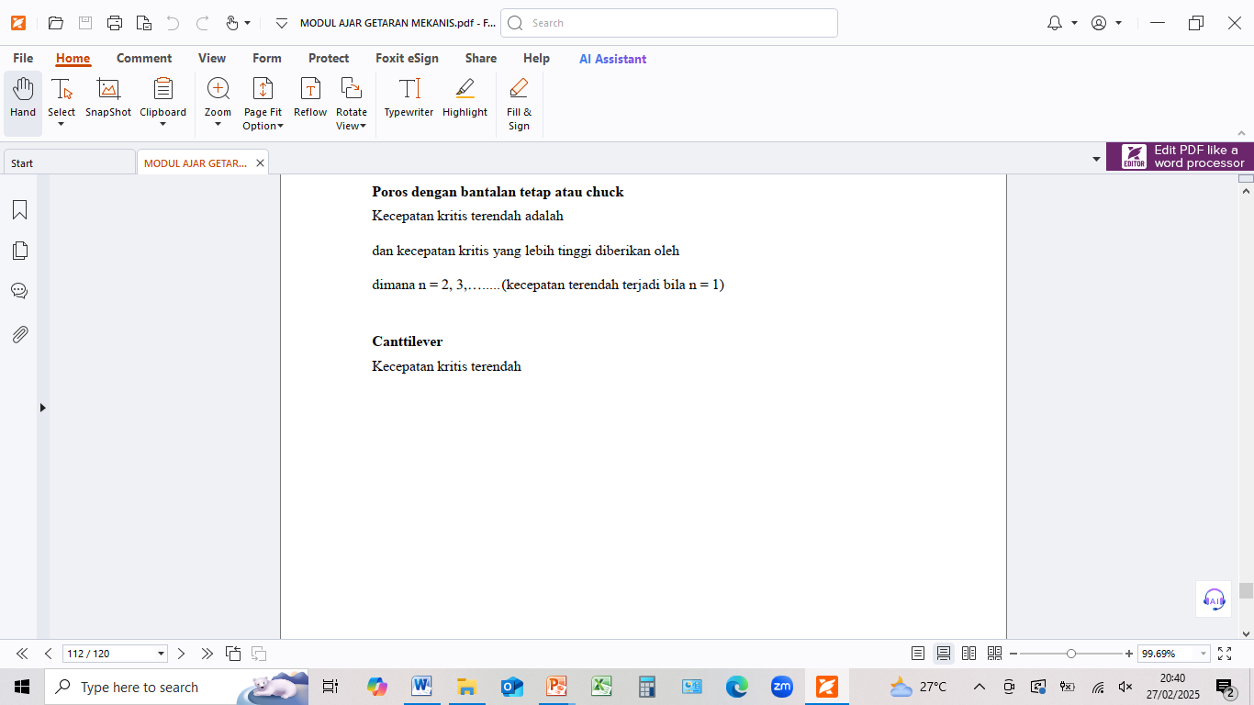
12.3
12-4

Slide 5
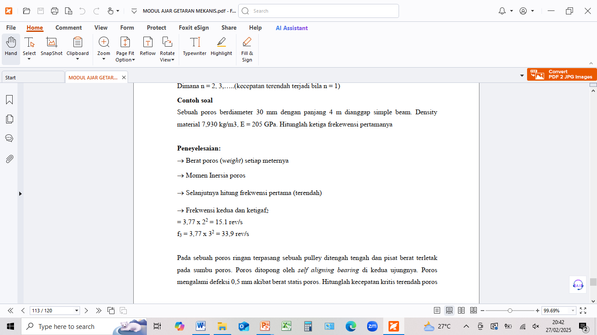
12-5

Slide 6
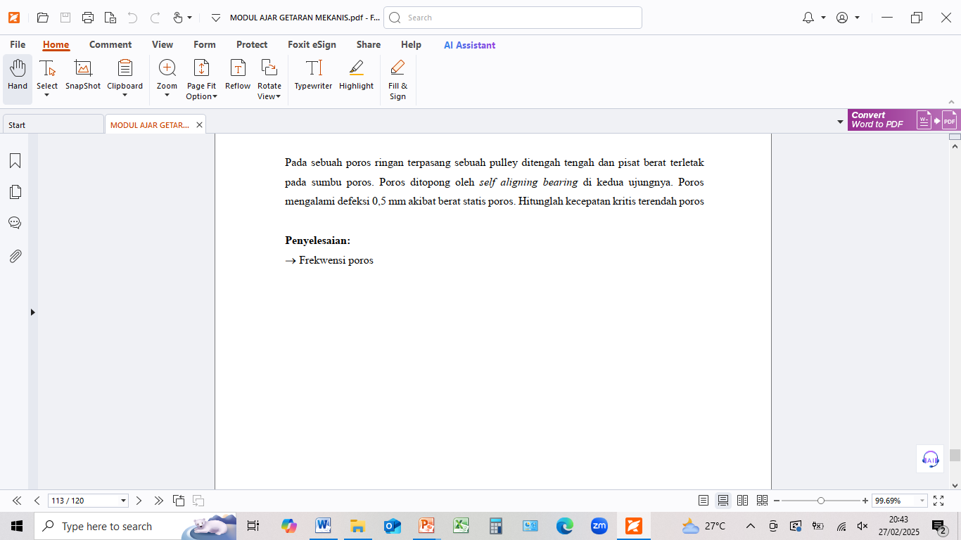
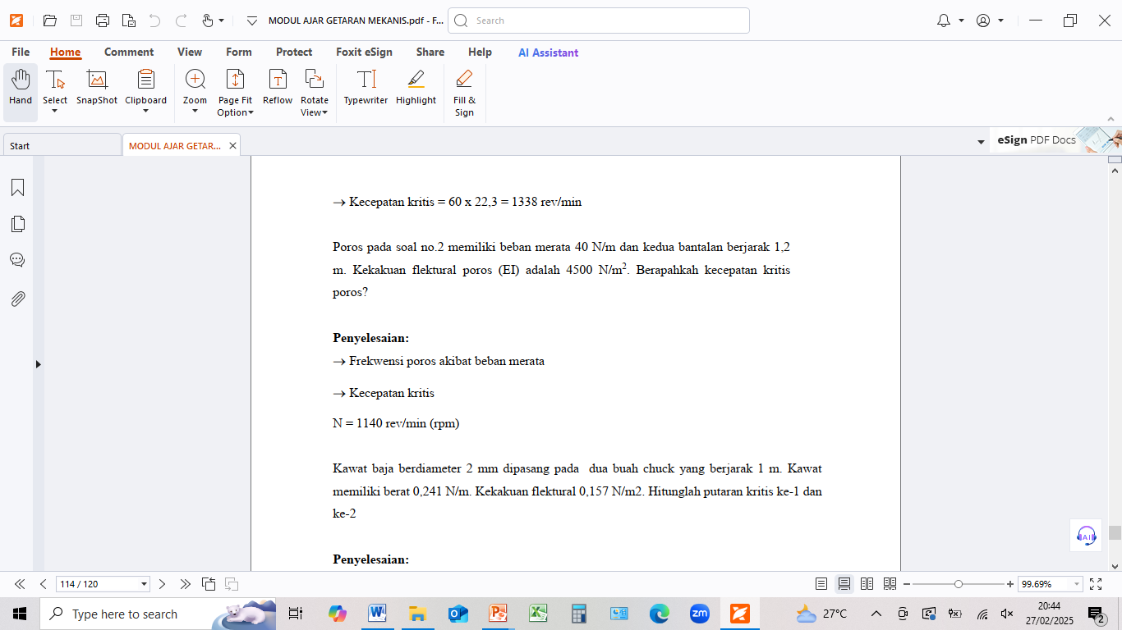
12-6

Slide 7
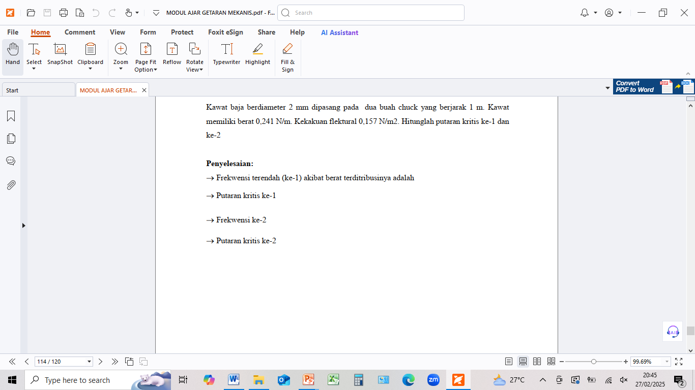
12-7

Slide 8
Soal 1:
Sebuah poros dengan diameter 10 cm berputar dengan kecepatan 1000 rpm. Tentukan kecepatan linear pada permukaan poros dan torsi yang dibutuhkan untuk mempertahankan putaran.
Jawab:
1. Kecepatan Linear:
Konversi rpm ke rad/s: 1000 rpm x (2π rad / 60 s) = 104,7 rad/s
Kecepatan linear (v) = jari-jari (r) x kecepatan sudut (ω)
Jari-jari (r) = diameter (d) / 2 = 10 cm / 2 = 5 cm = 0.05 m
v = r . n = 0,05 m x 104,7 rad/s = 5.235 m/s
Jadi, kecepatan linear pada permukaan poros adalah 5,235 m/s.
2. Torsi:
Untuk menentukan torsi, dibutuhkan informasi tambahan, seperti gaya yang bekerja pada poros dan jarak gaya tersebut dari pusat putaran.
Contoh, jika gaya 100 N bekerja pada poros dengan lengan 10 cm (0.1 m), maka torsi (τ) = gaya (F) x lengan (r)
τ = 100 N x 0.1 m = 10 N.m
Jadi, torsi yang dibutuhkan adalah 10 N.m.

Slide 9
Soal 2:
Sebuah poros dengan massa 2 kg memiliki getaran aksial dengan frekuensi 20 Hz. Tentukan percepatan getaran dan perpindahan getaran.
Jawab:
1. Percepatan Getaran:
Hubungan antara frekuensi (f), percepatan (a), dan kecepatan (v) adalah: a = 2πf . v
Kecepatan (v) dapat dihitung dari perpindahan (x) dan waktu (t): v = x/t atau v = 2πx/t
Percepatan (a) dapat dihitung dengan menggunakan persamaan: a = - (2πf⁾² . x
Untuk menentukan percepatan, kita membutuhkan nilai perpindahan (x) atau kecepatan (v) atau informasi lain yang relevan.
Contoh, jika perpindahan getaran (x) adalah 0.01 m, maka:
Percepatan (a) = -(2π x 20 Hz)² 0.01 m = -15,7 m/s²
Jadi, percepatan getaran adalah 15,7 m/s².
2. Perpindahan Getaran:
Perpindahan getaran (x) dapat dihitung dengan menggunakan persamaan: x = (v / (2πf)) atau x = (a / (2πf)²)
Untuk menentukan perpindahan, kita membutuhkan nilai kecepatan (v) atau percepatan (a).
Contoh, jika kecepatan getaran (v) adalah 0.1 m/s, maka:
Perpindahan (x) = 0.1 m/s / (2π x 20 Hz) = 0.000795 m
Jadi, perpindahan getaran adalah sekitar 0.000795 m.

Slide 10
Latihan Soal:
(1). Sebuah poros mempunyai percepatan getaran 170 cm/s² dengan massa 3,5 kg. Tentukan: frekuensi getaran aksial (Hz) dan perpindahan getaran dan perpindahan getaran ?
(2). Sebuah poros mempunyai kecepatan linier sebesar 6.750 mm/s dengan diameter 10 cm dengan torsi sebesar 12,75 N.m. Tentukan diameter poros yang digunakan (mm) dan gaya poros ?

